Slide 1


Correção Automática de Produção Divergente de Metáforas
Ricardo Primi

Slide 2
O que é criatividade?

Slide 3
Realização Criativa
Raciocínio
Conhecimento
Potencial Criativo
Big C
Facilidade em Produção de ideias originais e úteis/relevantes por associação
Produto
Oportunidades/ Educação
Facilidade em Produção de ideias originais e úteis por associação
Personalidade

Slide 4
Motivação
Competência do Século 21 (Capital humano) portanto é muito iportante desenvolvê-la)
É importante compreender como sistemas educacionais a desenvolvem: Avaliação em larga escala
Testes convergentes vs divergentes
A avaliação do potencial criativo é feita por meio de tarefas de produção divergente – produção de idéias por associação a um estímulo inicial, como, por exemplo: “Invente novos usos para uma caixa de papelão?”.
As respostas são avaliadas quanto a novidade/originalidade (quão incomum é a resposta) e quanto a utilidade/eficácia em um determinado contexto.
Essa avaliação é custosa pois requer juízes treinados que atinjam um mínimo de concordância entre avaliadores para ser considerada útil

Slide 5
Motivação
A avaliação do potencial criativo é feita por meio de tarefas de produção divergente – produção de idéias por associação a um estímulo inicial, como, por exemplo: “Invente novos usos para uma caixa de papelão?”.
As respostas são avaliadas quanto a novidade/originalidade (quão incomum é a resposta) e quanto a utilidade/eficácia em um determinado contexto.
Essa avaliação é custosa pois requer juízes treinados que atinjam um mínimo de concordância entre avaliadores para ser considerada útil
PISA em 2023, por exemplo, está avaliando a criatividade com tarefas de pensamento divergente em 80 países! (https://www.oecd.org/pisa/innovation/creative-thinking/)

Slide 6
Problema de pesquisa
É possível automatizar a correção desses testes? A correção automatizada atinge os benchmarks de precisão de avaliadores necessários para uso em escala na avaliação educacional ?
Adicionalmente esse trabalho irá comparar vários modelos em NLP (bag of words, embeddings contextuais (BERT) e modelos de linguagem como GPT) testando-se qual modelo produz escores mais próximos dos escores dos juízes?

Slide 10
Tarefa

Slide 11
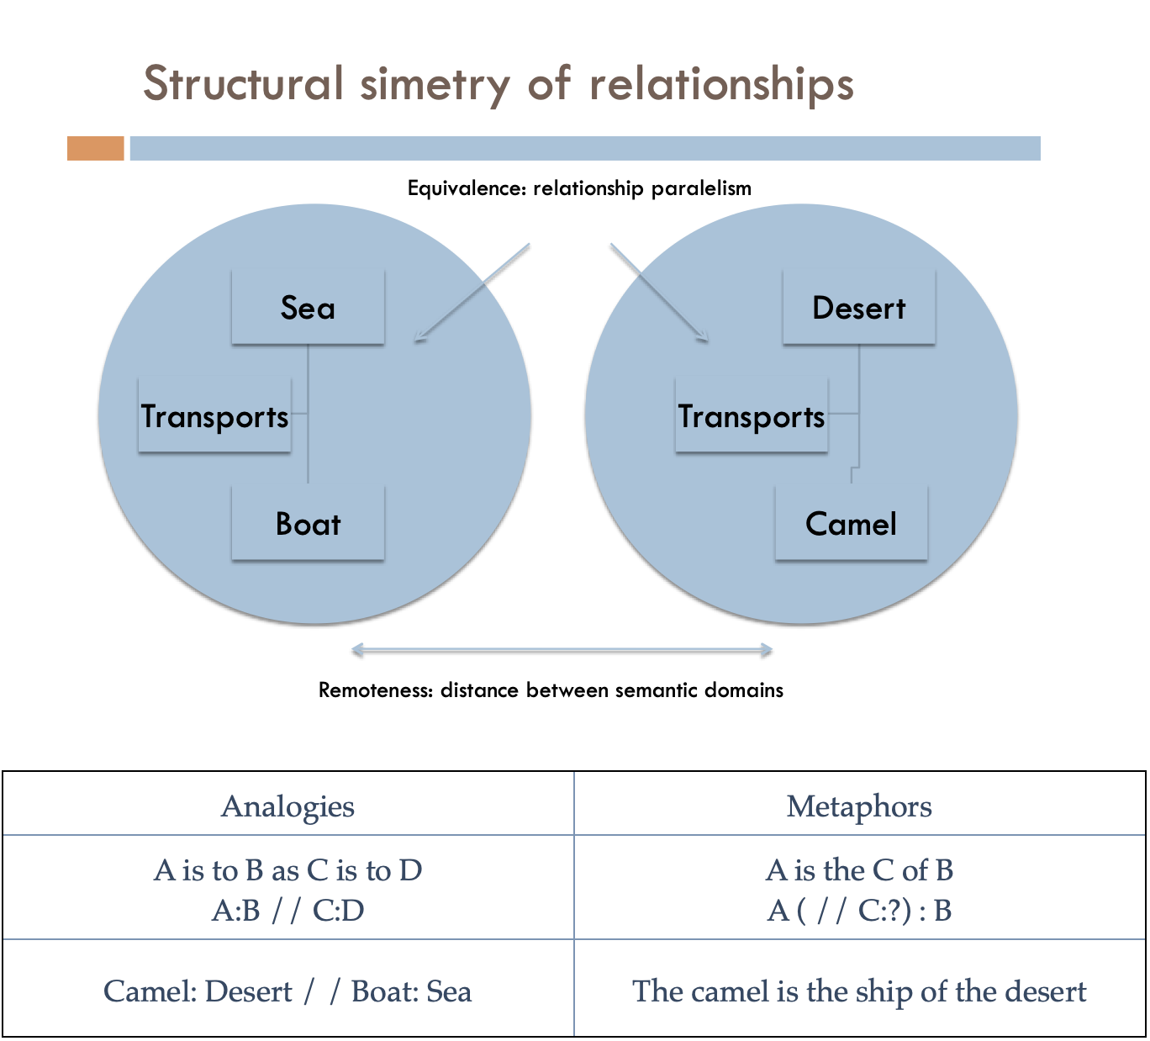
Critério de correção
Cada ideia: 0, 1, 2, 3

Slide 13
Dataset
O dataset consiste em 12.174 respostas de 974 pessoas que foram corrigidas por pelo menos 2 juízes que atribuíram escore de 0 a 3 indicando a qualidade das metáforas em termos de originalidade (ordinal de 4 categorias).
Essas correções dos juízes consistirão no target a ser predito
dataset foi dividido em 9602 respostas para treino e 2572 para teste correspondendo a 770 sujeitos no treino e 193 no teste.

Slide 16
Prompt para GPT3
Abaixo há uma lista de analogias. Em uma escala de 0-3 julgue quão criativas e originais são as analogias sendo 0 é "nada criativo" e 3 "muito criativo".
ANALOGIAS
1. Semáforo é o professor da rua.
2. Planetas são os elétrons do sol
3. Moto é o leopardo da automóveis.
4. Vulcão é o chapéu chinês da terra.
5. Cabide é a sala de espera da roupa
6 Planetas são os acessórios do sol.
7. Amor é o espelho da Sentimentos.
8. Grama é o cabelo da terra.
9. A Buzina é o arroto do carro.
AVALIAÇÕES
1. 3
2. 0
3. 2
4. 3
5. 1
6. 0
7. 0
8. 2
9

Slide 17
Resultados

Slide 18
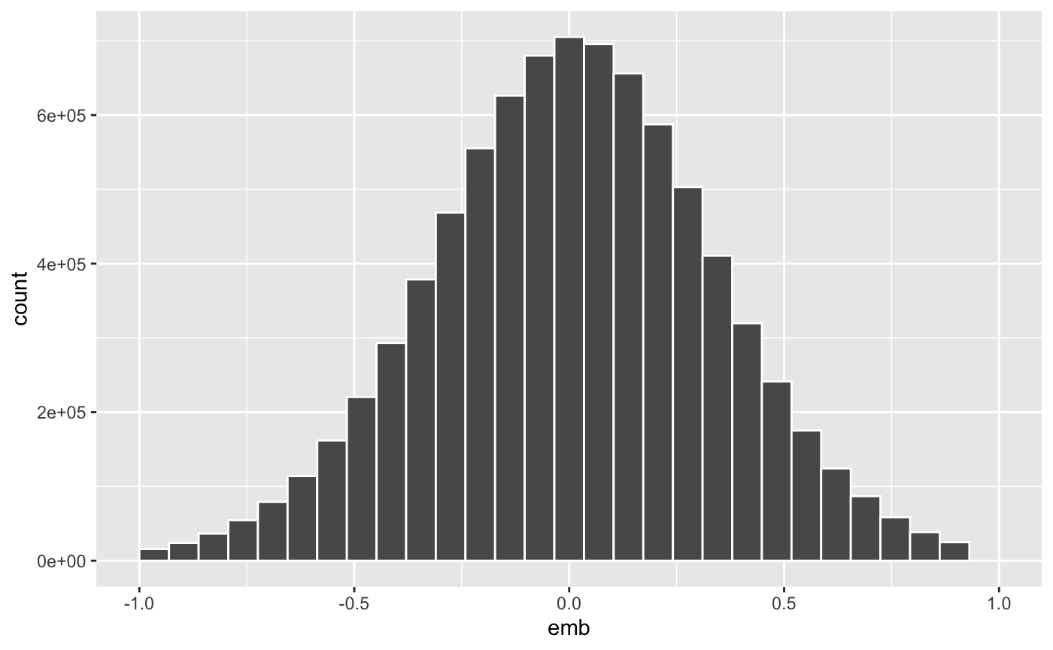
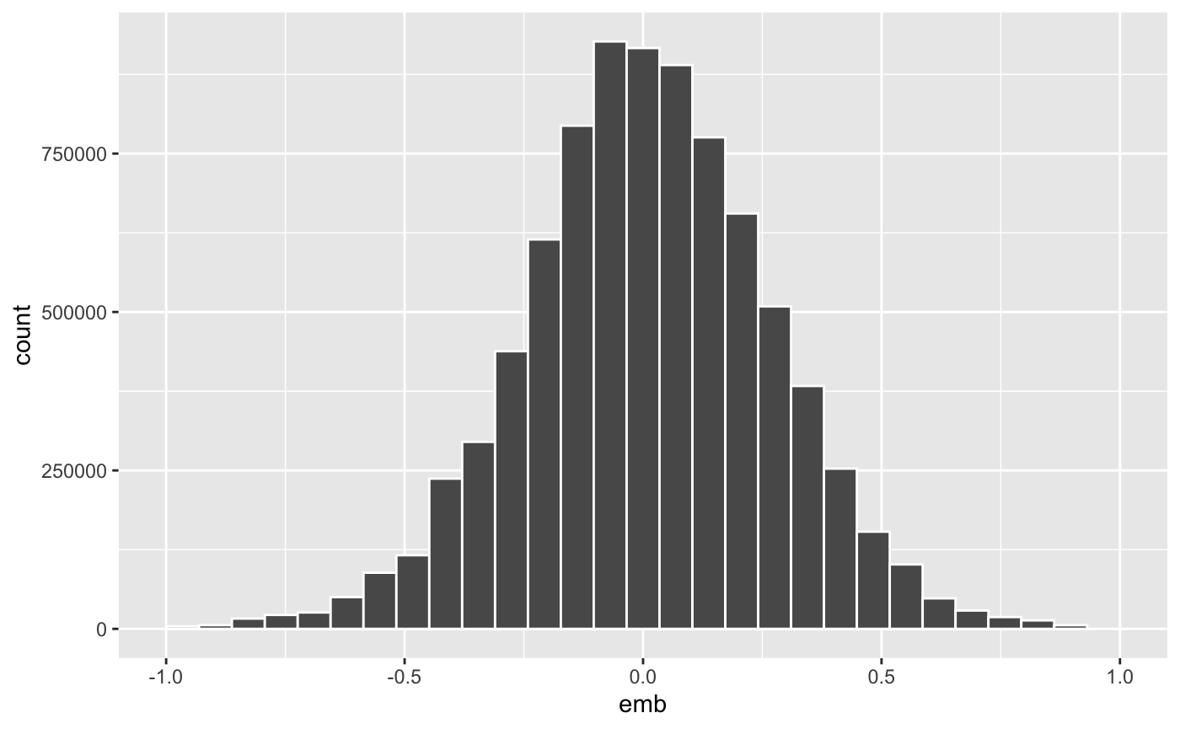
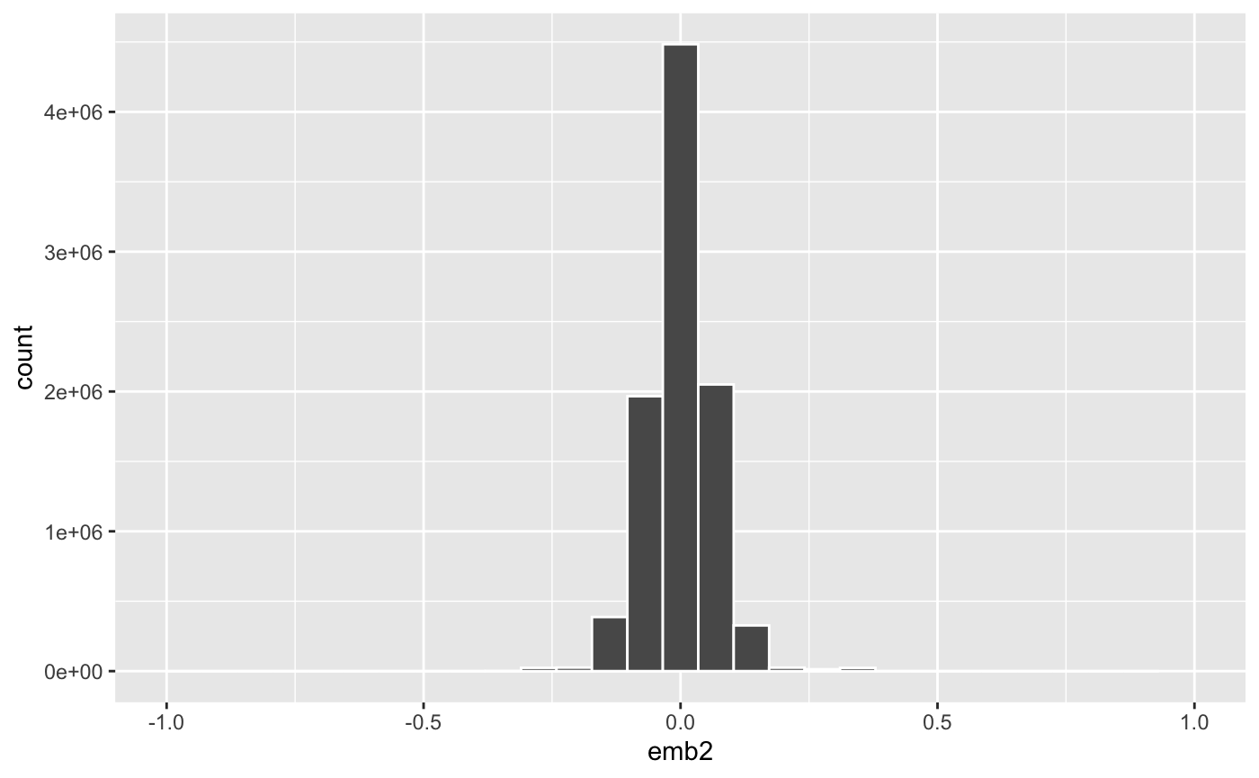
Layer 0
(média dos tokens)
Layer 12
(média dos tokens)
CLS

Slide 19
Decontextualized embeddings
Polled over many contexts’ embeddings
CLS

Slide 20
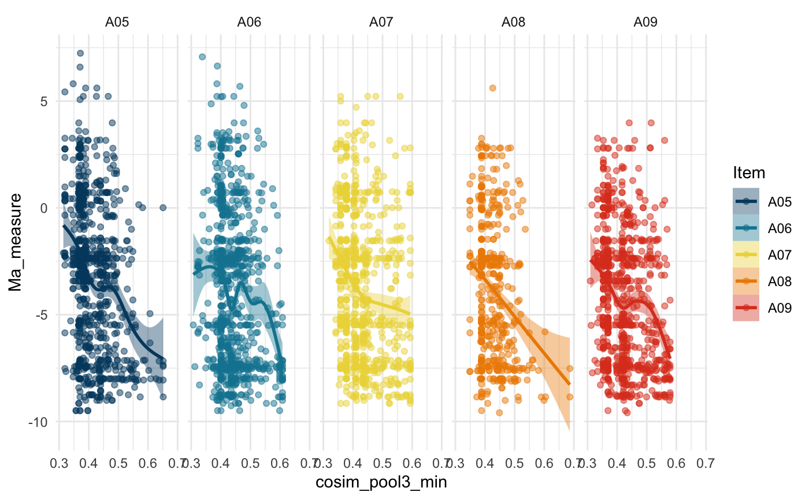

Slide 21
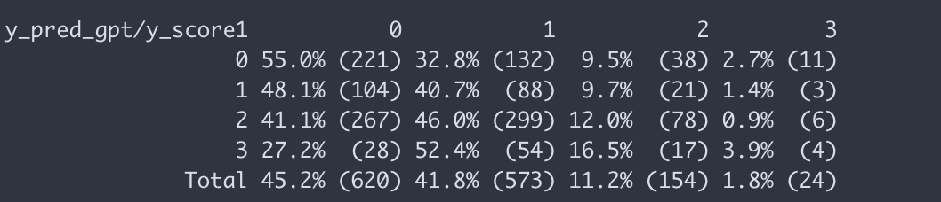

Slide 22
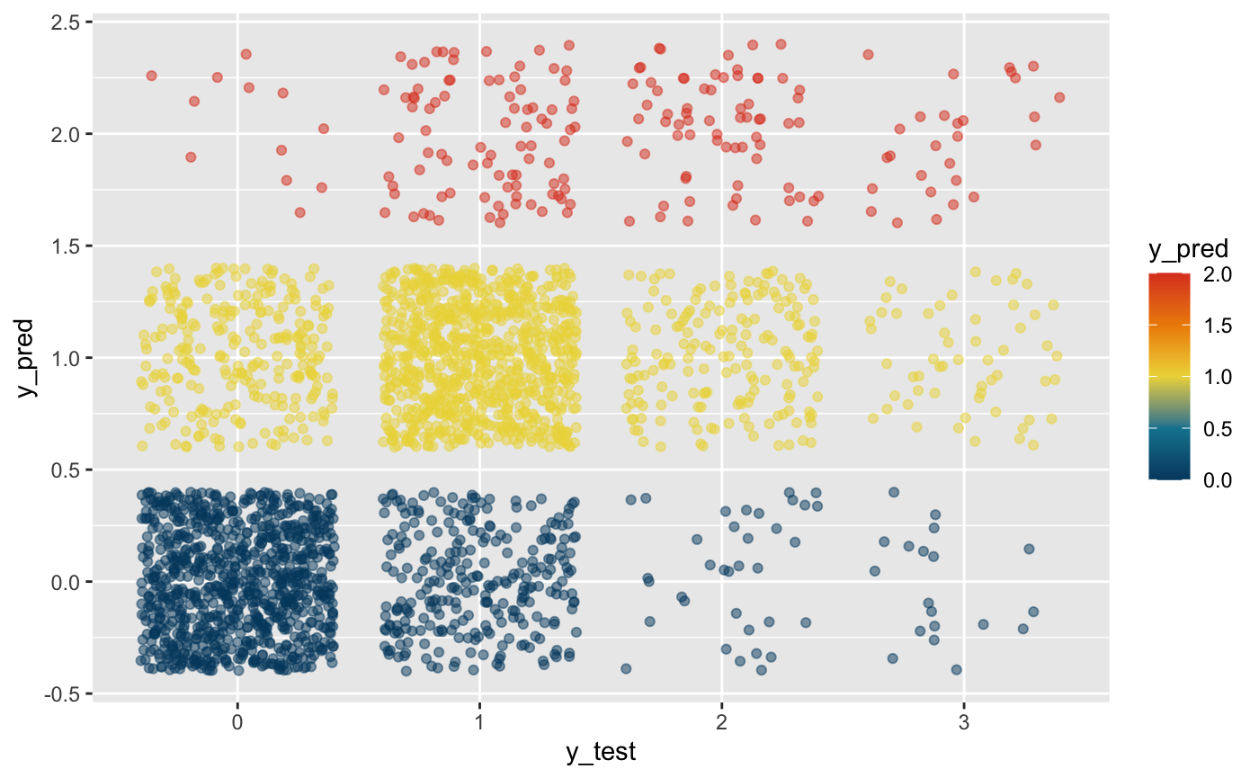
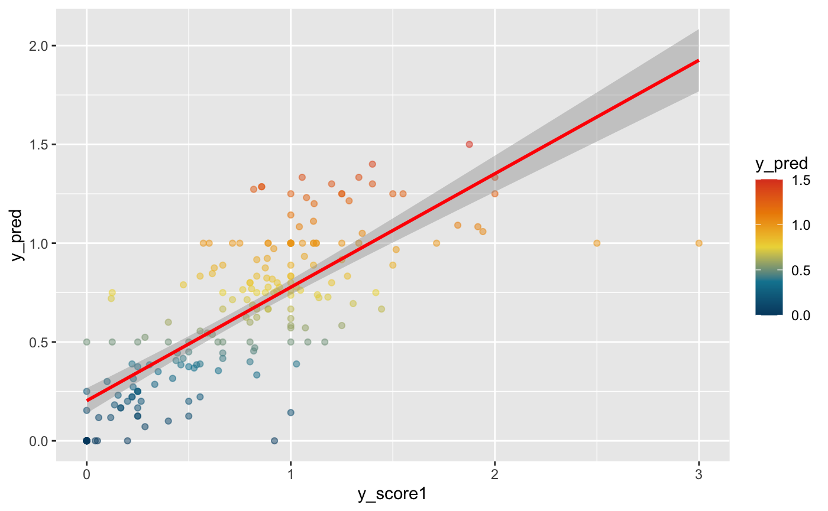
BERTimbau Finetuned

Slide 23
Análise de erros

Slide 25
Conclusões
É possível automatizar a correção desses testes? A correção automatizada atinge os benchmarks de precisão de avaliadores necessários para uso em escala na avaliação educacional ?\
Sim
Originalidade mas menos utilidade /relevância
semantic models, the premise that ‘unoriginal’ ideas are things seen together often is one that should be easy to capture. (Organisciak, 2022)
Porque funciona? distância semântica
Juízes “imperfeitos” = regularização
Viés/‘explanability’
Deduplicação

Slide 26
Referências
Beaty, R. E., & Johnson, D. R. (2021). Automating creativity assessment with SemDis: An open platform for computing semantic distance. Behavior Research Methods, 53(2), 757–780. https://doi.org/10.3758/s13428-020-01453-w
Johnson, D. R., Kaufman, J. C., Baker, B. S., Patterson, J. D., Barbot, B., Green, A. E., van Hell, J., Kennedy, E., Sullivan, G. F., Taylor, C. L., Ward, T., & Beaty, R. E. (2022). Divergent semantic integration (DSI): Extracting creativity from narratives with distributional semantic modeling. Behavior Research Methods. https://doi.org/10.3758/s13428-022-01986-2
Organisciak, P., Acar, S., Dumas, D., & Berthiaume, K. (2022). Beyond Semantic Distance: Automated Scoring of Divergent Thinking Greatly Improves with Large Language Models. https://doi.org/10.13140/RG.2.2.32393.31840
Primi, R. (2014). Divergent Productions of Metaphors: Combining Many-Facet Rasch Measurement and Cognitive Psychology in the Assessment of Creativity. Psychology of Aesthetics, Creativity, and the Arts. http://dx.doi.org/10.1037/a0038055
Primi, R., Silvia, P., Benedek, M., & Jauk, E. (2018). Applying Many-Facet Rasch Modeling in the Assessment of Creativity. PsyArXiv. https://doi.org/10.17605/OSF.IO/KGZVJ

Slide 28
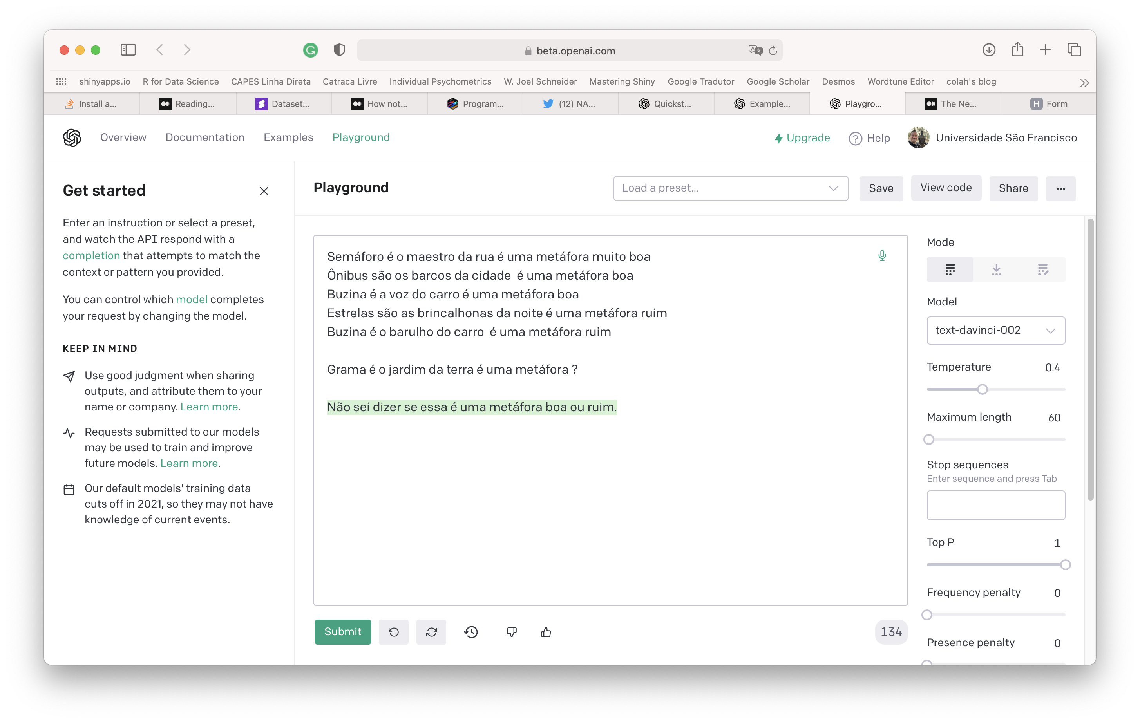

Slide 29
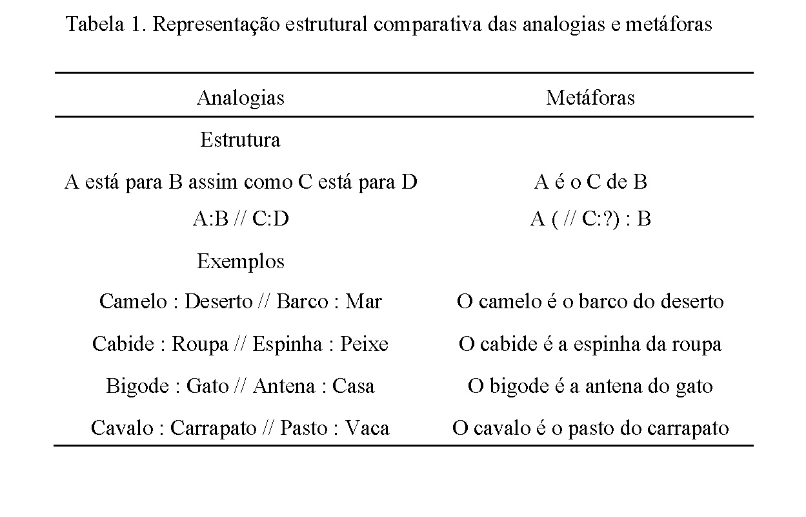

Slide 32
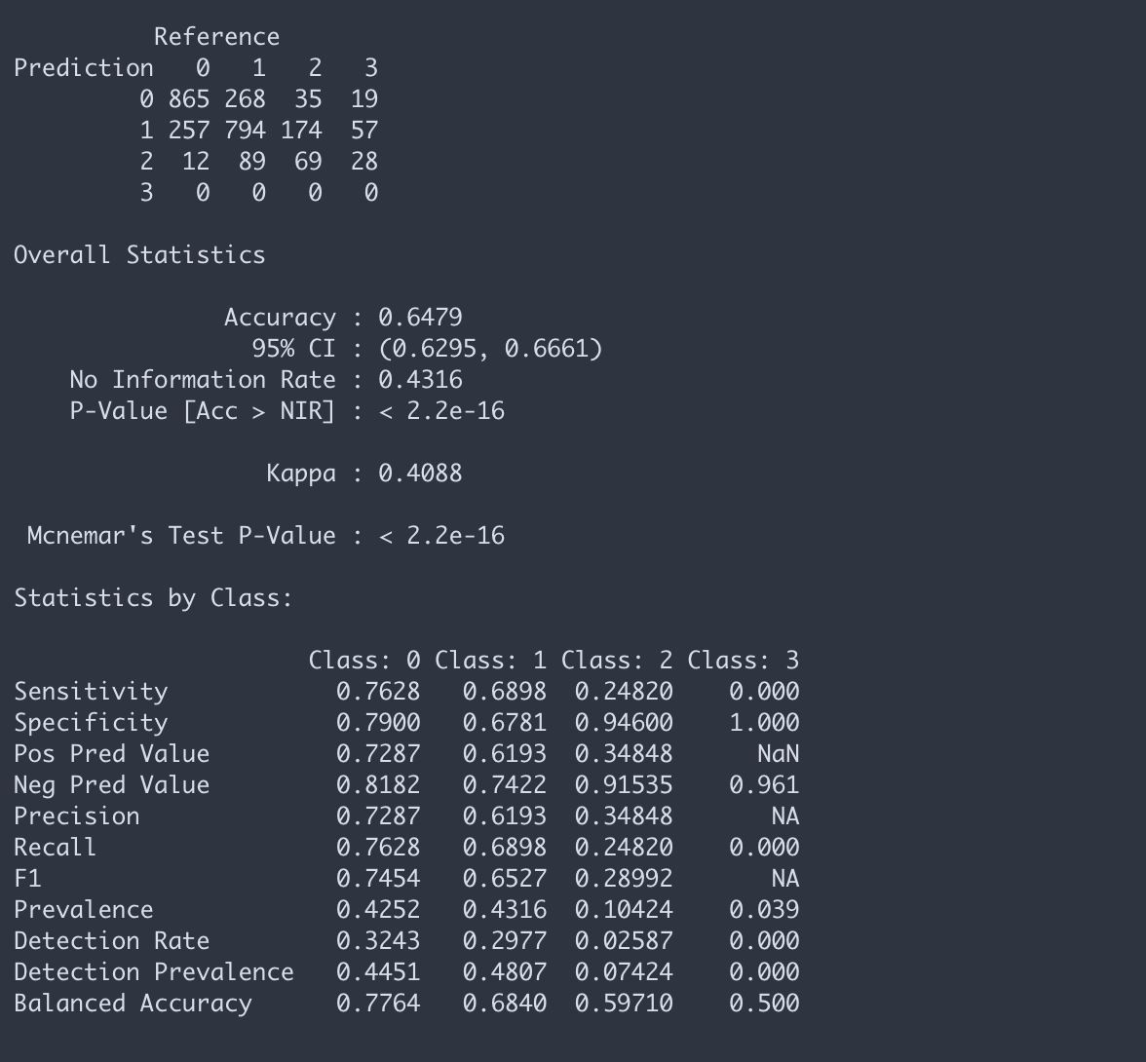
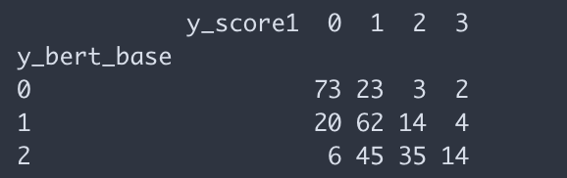
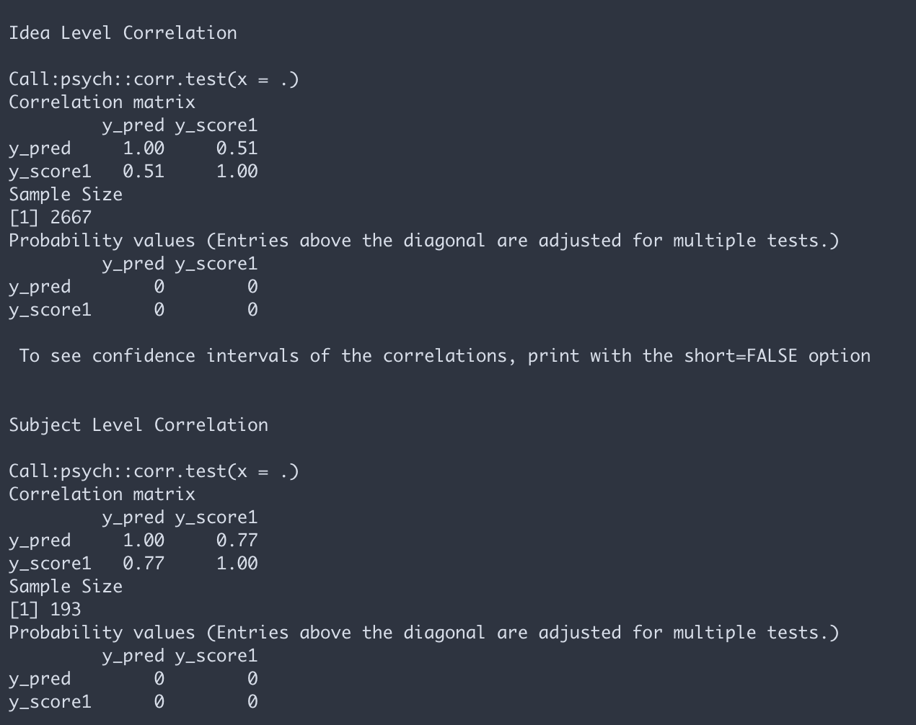

Slide 34
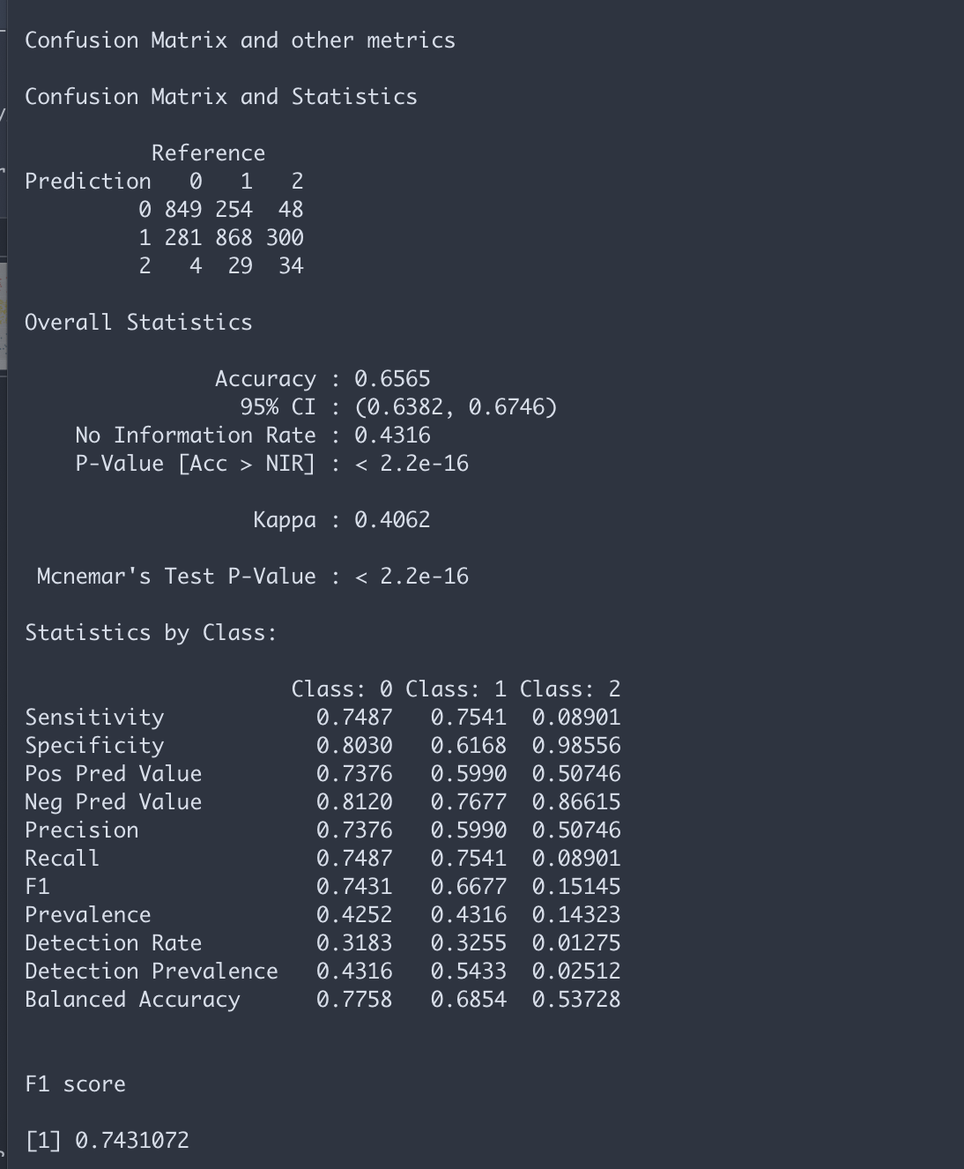
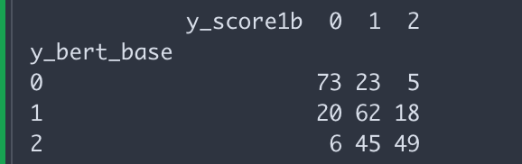
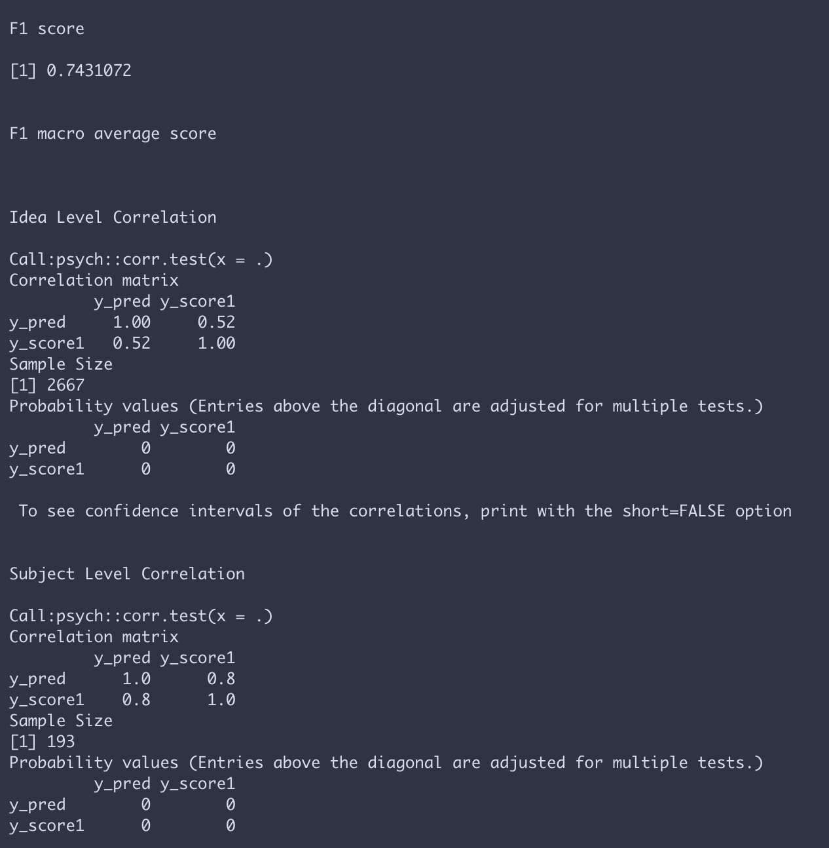

Slide 35
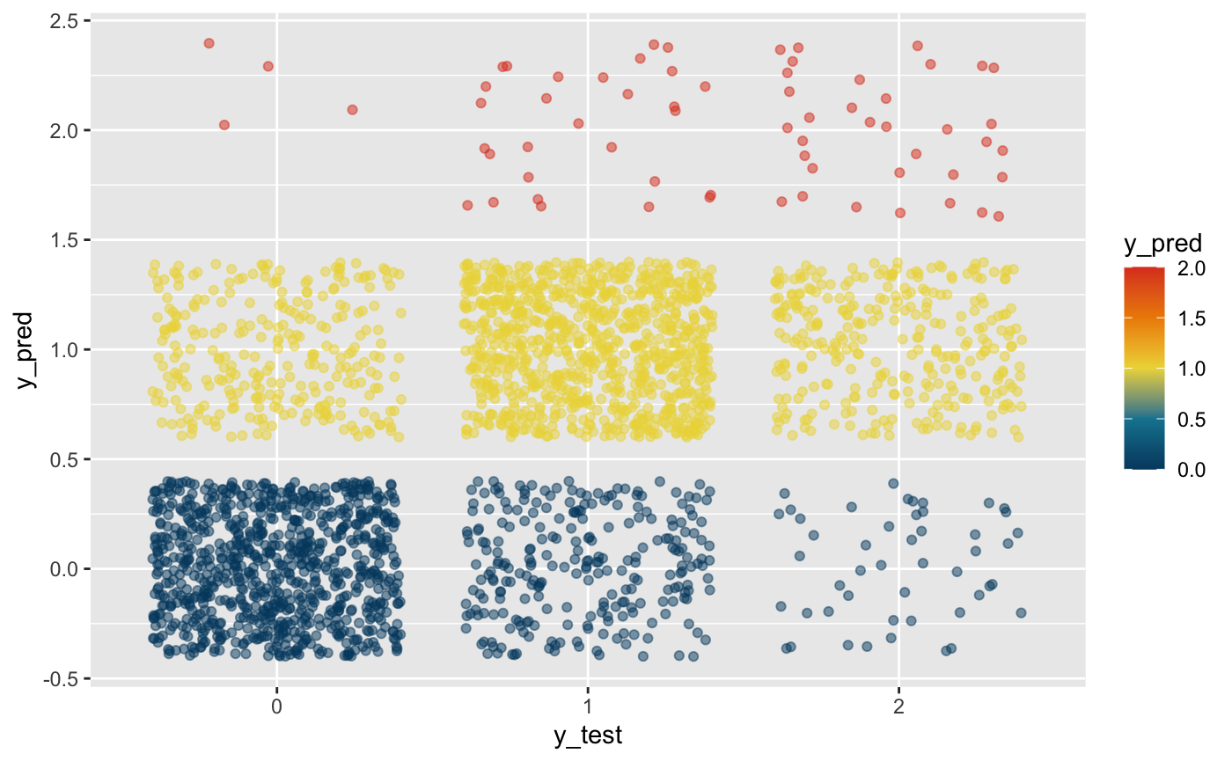
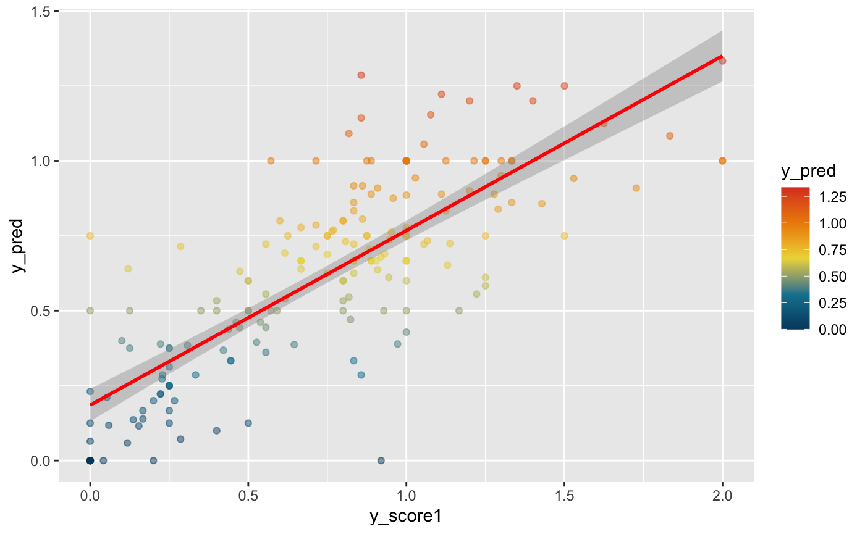

Slide 36
